Slide 1
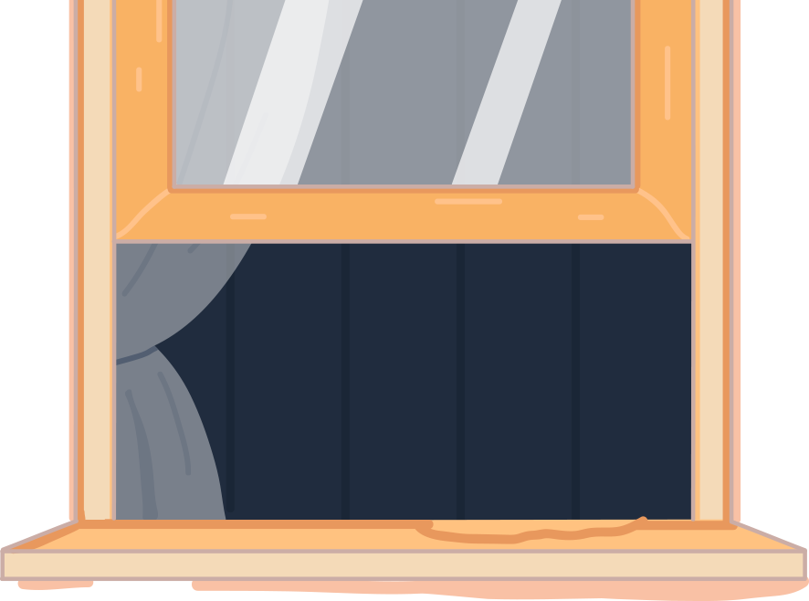






Tự nhiên xã hội
CHỦ ĐỀ
GIA ĐÌNH

Slide 2


Tự nhiên xã hội
Phòng cháy hỏa hoạn khi ở nhà
Tiết 1
Nguyễn Thị Ái Quyên

Slide 3


Yêu cầu cần đạt:
Nêu được một số nguyên nhân dẫn đến cháy nhà và thiệt hại có thể xảy ra (về người, tài sản…) do hỏa hoạn.
1
Điều tra, phát hiện được những thứ có thể gây cháy trong nhà và nói với người lớn để có biện pháp phòng cháy.
2

Slide 4
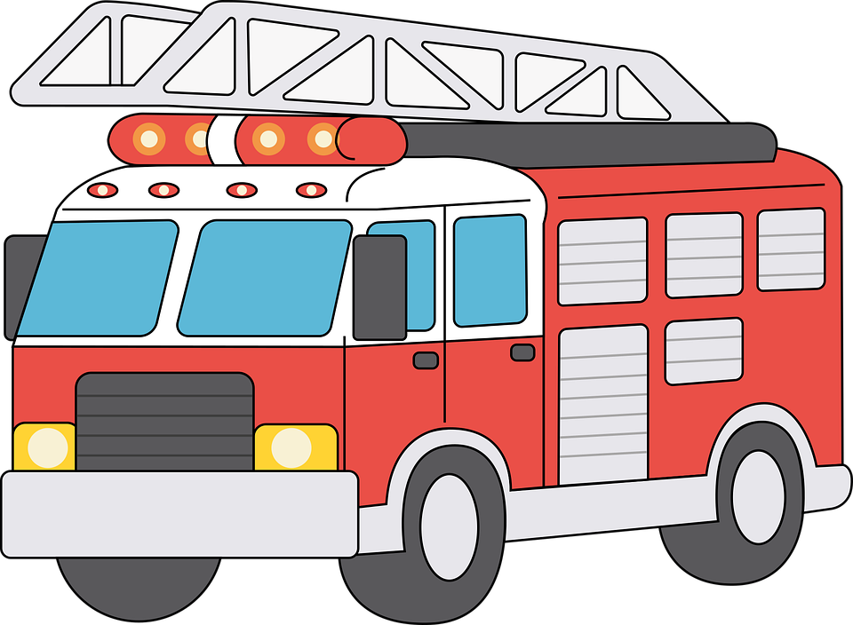
KHỞI ĐỘNG

Slide 5


Học sinh hát và múa bài hát “Xe cứu hỏa”

Slide 6



Slide 7

Khi có hỏa hoạn xảy ra em sẽ gọi số điện thoại nào ?
114

Slide 8
Tự nhiên xã hội
Phòng cháy hỏa hoạn khi ở nhà
SGK trang 16

Slide 9
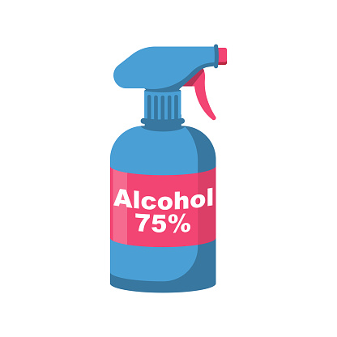
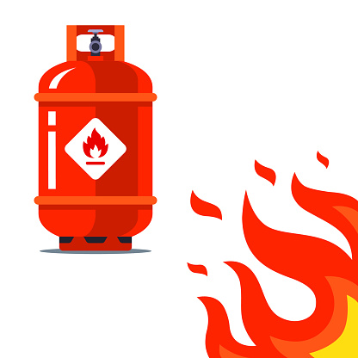


Hoạt động 1:
NGUYÊN NHÂN DẪN ĐẾN CHÁY NHÀ

Slide 10

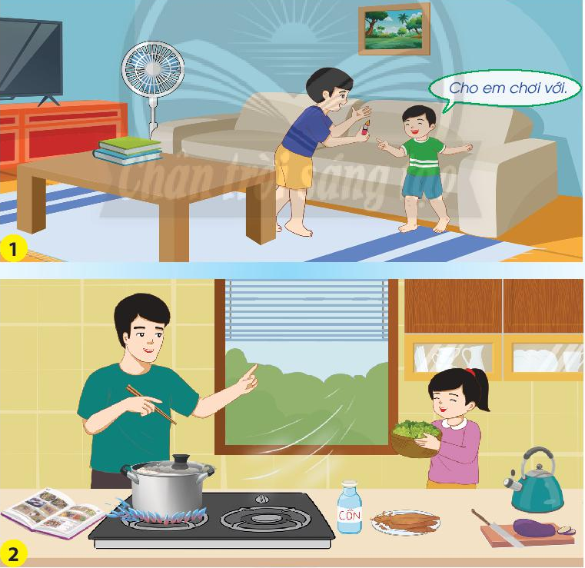
Thảo luận nhóm 2:
QUAN SÁT VÀ TRẢ LỜI CÂU HỎI
Điều gì có thể xảy ra trong mỗi hình ? Vì sao ?
Nêu những nguyên nhân có thể gây cháy nhà.

Slide 11
Cùng chia sẻ:
Các nhóm lắng nghe – góp ý – bổ sung

Slide 12
CÙNG PHÂN TÍCH
Hai anh em đang nghịch bật lửa, lửa có thể bén vào ghế sô – pha.
Bố để quyển sách, chai cồn gần bếp ga đang nấu. Nếu không cẩn thận lửa bén vào sách hoặc chai cồn.

Slide 13





CÙNG TRẢ LỜI
Điều gì có thể xảy ra trong mỗi hình ? Vì sao ?
Hình 1: Hai anh em nghịch bật lửa (quẹt ga), bật lửa có thể bén vào ghế sô-pha và gây ra hỏa hoạn.
Hình 2 : Bố để quyển sách, chai cồn gần bếp ga đang nấu. Đây là các vật dễ cháy, nếu không cẩn thận lửa sẽ bén vào sách hoặc chai cồn sẽ gây cháy nhà.

Slide 14

KẾT LUẬN:
Cháy nhà có thể xảy ra do nhiều nguyên nhân. Các thiết bị điện trong nhà bị chập điện, bình ga bị hở, các vật dễ cháy để gần bếp…

Slide 15



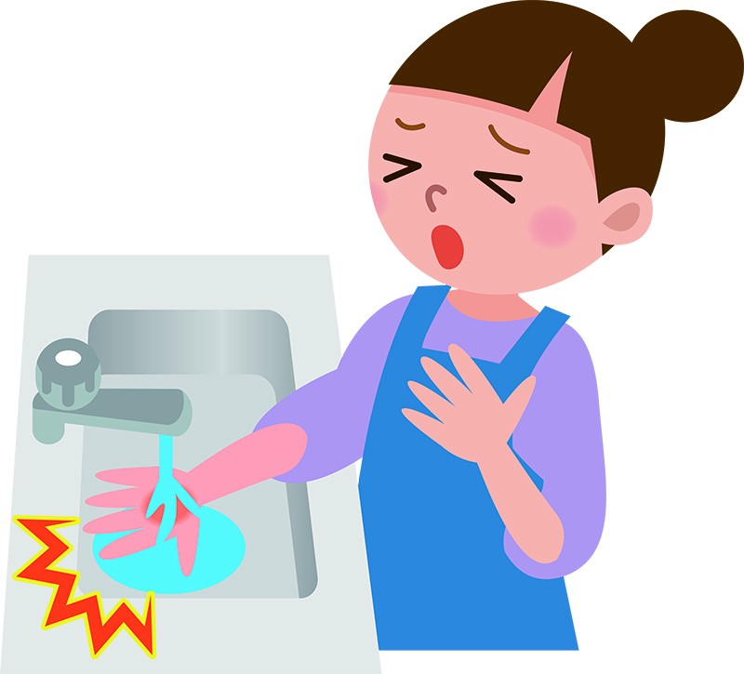
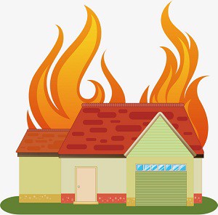
Hoạt động 2:
THIỆT HẠI DO HỎA HOẠN GÂY RA

Slide 16

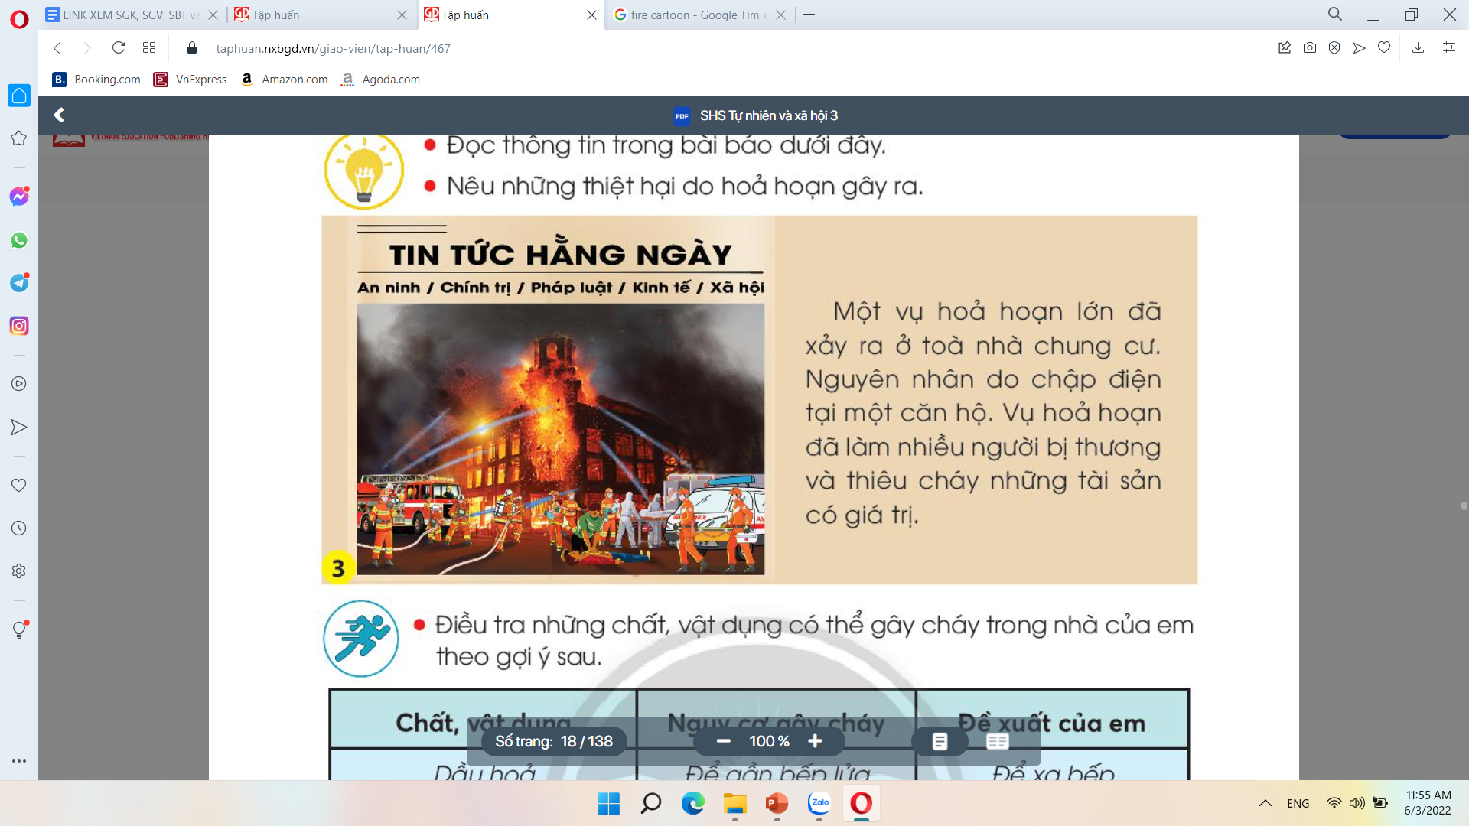

Đọc thông tin trong bài báo dưới đây
Nêu những thiệt hại do hỏa hoạn gây ra

Slide 17

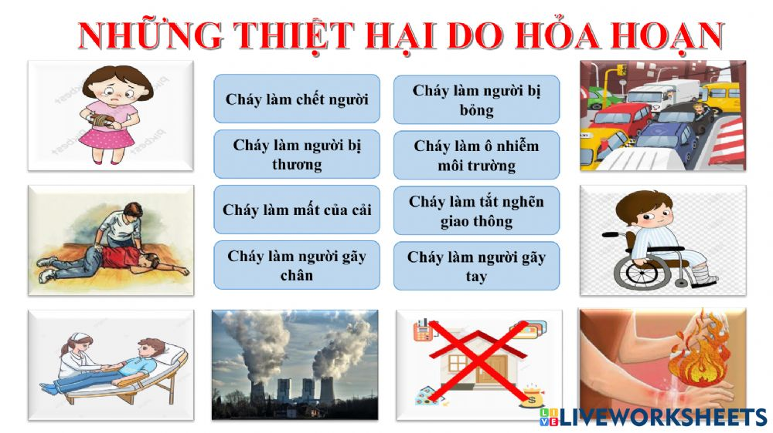

Slide 18


KẾT LUẬN:
Hỏa hoạn sẽ gây ra nhiều thiệt hại về người và tài sản.

Slide 19




Hoạt động 3:
Điều tra những chất, vật dụng có thể gây cháy

Slide 20


Thảo luận nhóm 4:
Điều tra những chất, vật dụng có thể gây cháy trong nhà của em:
Chất, vật dụng | Nguy cơ gây cháy | Đề xuất của em
Dầu hỏa | Để gần bếp lửa | Để xa bếp
? | ? | ?

Slide 21
Điều tra những chất, vật dụng có thể gây cháy trong nhà của em:
Cùng chia sẻ:
Các nhóm lắng nghe – góp ý – bổ sung
Chất, vật dụng | Nguy cơ gây cháy | Đề xuất của em
Dầu hỏa | Để gần bếp lửa | Để xa bếp
? | ? | ?

Slide 22



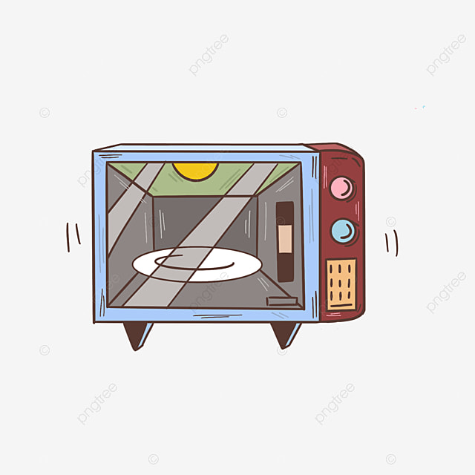
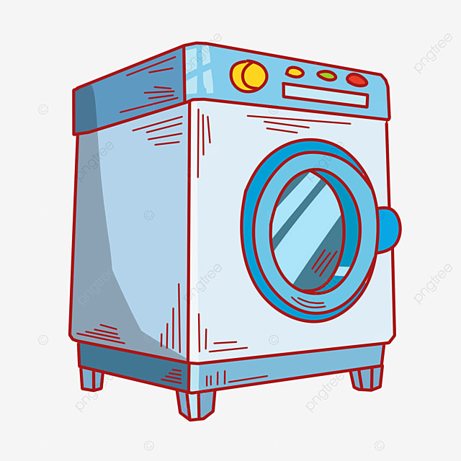
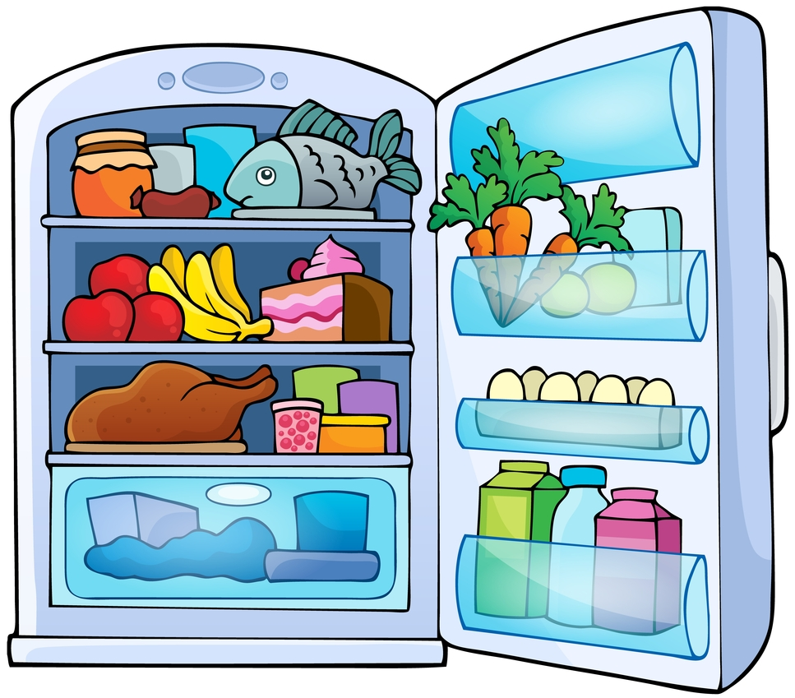
Những vật dụng có thể gây cháy

Slide 23




Hoạt động 4:
Chia sẻ với bạn về những việc cần làm để phòng cháy khi ở nhà

Slide 24
Chia sẻ với bạn về những việc cần làm để phòng cháy khi ở nhà
THẢO LUẬN NHÓM ĐÔI

Slide 25


Kết luận:
Cháy nhà sẽ gây ra nhiều thiệt hại về người và tài sản. Để phòng tránh hỏa hoạn xảy ra, chúng ta không nên để những thứ dễ cháy ở gần bếp; khóa bình ga, tắt bếp khi nấu xong; ngắt nguồn điện khi không sử dụng …

Slide 26

Kỹ năng phòng cháy

Slide 27

HOẠT ĐỘNG TIẾP NỐI
Cùng người lớn thực hiện các việc làm để phòng tránh hỏa hoạn xảy ra khi ở nhà.
Chia sẻ nội dung trong phiếu điều tra với người lớn trong gia đình.

Slide 28

Tự nhiên xã hội
Phòng cháy hỏa hoạn khi ở nhà
Tiết 1
Tạm biệt và hẹn gặp lại !

